Slide 1


٦-١
استراتيجية حل المسألة

Slide 2





استراتيجية حل المسألة
الاختيار العشوائي
التحفيز
العدسة
جدول التعلم

Slide 3

فكرة الدرس:
أحل المسائل باستعمال استراتيجية إنشاء جدول
عودة

Slide 4

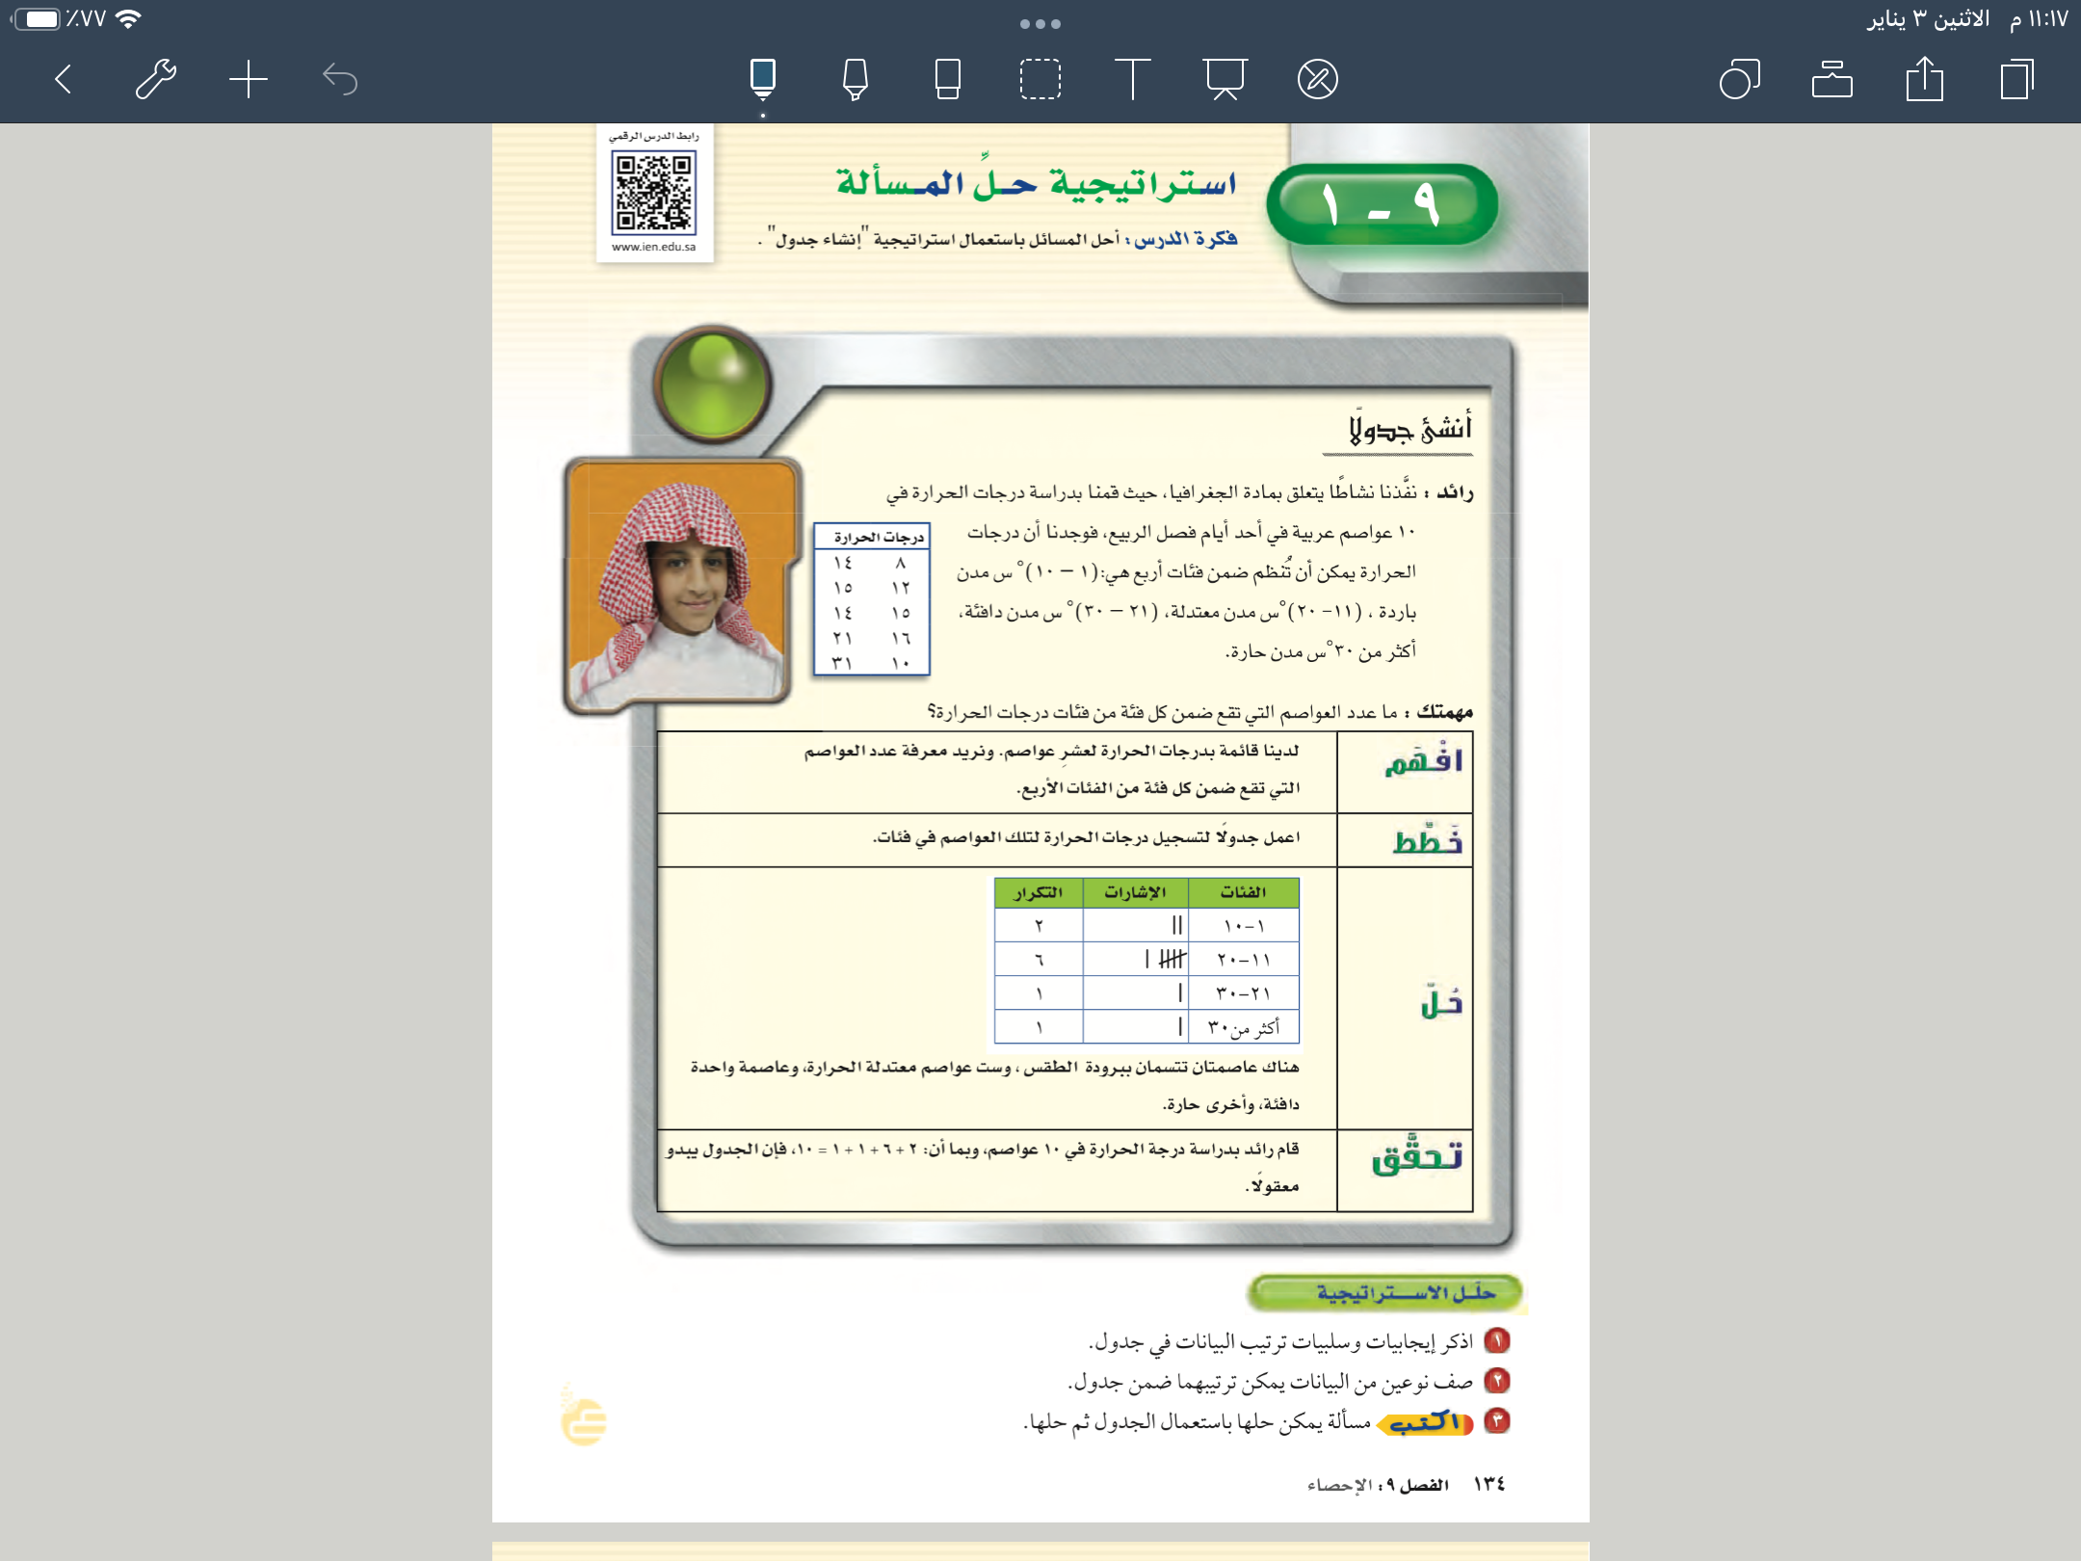
خطوات حل المسألة
أفهم
أخطط
أحل
أتحقق
مثال
(استعمال انشاء جدول )

Slide 5
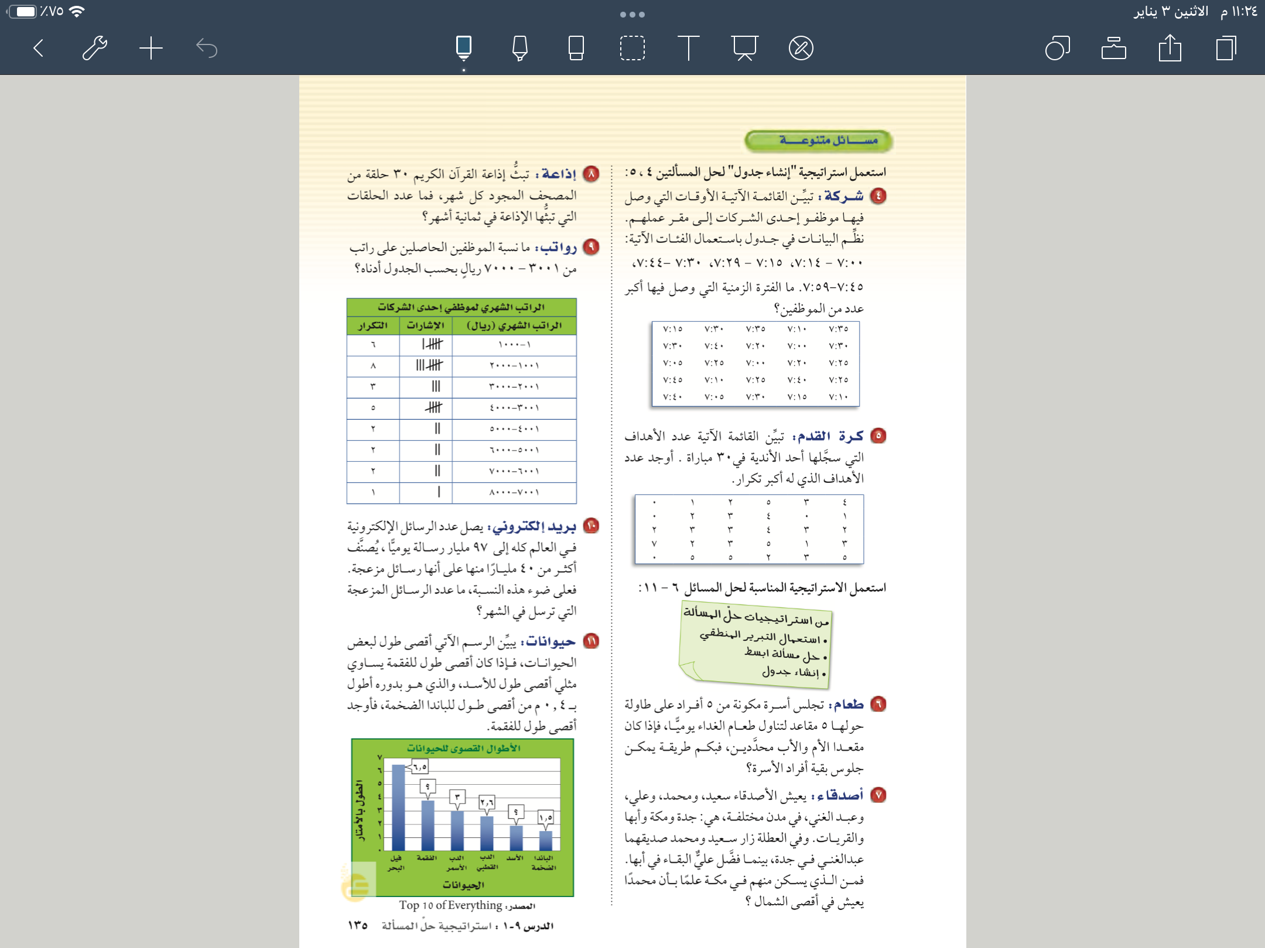
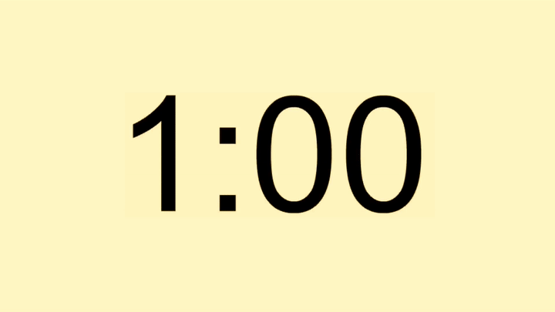
مثال ٤
خطوات حل المسألة
أفهم
أخطط
أحل
أتحقق

Slide 6

خطوات حل المسألة
أفهم
أخطط
أحل
أتحقق
حل مثال ٤
أخطط
انشاء جدول لتنظيم البيانات
أفهم :
المعطيات/
الاوقات التي وصل فيها الموظفين
المطلوب
الفترة الزمنية التي وصل لها اكبر عدد من الموظفين
الفئات | الاشارات | التكرار
٧:٠٠-٧:١٤ | |||| || | ٧
٧:١٥-٧:٢٩ | |||| ||| | ٨
٧:٣٠-٧:٤٤ | |||| |||| | ٩
٧:٤٤-٧:٥٩ | | | ١
اكبر عدد من الموظفين وصلوا في الفترة الزمنية بين الساعة ٧:٣٠ - ٧:٤٤
الخلف

Slide 7
مثال ٥
خطوات حل المسألة
أفهم
أخطط
أحل
أتحقق

Slide 8
خطوات حل المسألة
أفهم
أخطط
أحل
أتحقق
حل مثال ٤
الفئات | الاشارات | التكرار
٠ | |||| | ٤
١ | ||| | ٣
٢ | |||| | | ٦
٣ | |||| ||| | ٨
٤ | ||| | ٣
٥ | |||| | ٥
٦ |  | ٠
٧ | | | ١
أخطط
انشاء جدول لتنظيم البيانات
أفهم :
المعطيات/
عدد الاهداف
المطلوب
عدد الاهداف الذي له أكبر تكرار
ثلاثة اهداف
الخلف

Slide 9
مثال ٩
خطوات حل المسألة
أفهم
أخطط
أحل
أتحقق

Slide 10
مثال ٩
خطوات حل المسألة
أفهم
أخطط
أحل
أتحقق
المجموع = ٢٩
١١
=
٢
+
٢
+
٢
+
٥
✖️١٠٠ = ٣٨٪ تقريبا
النسبة = ١١
٢٩

Slide 11

تعلمنا اليوم

Slide 12

سُبْحَانَكَ اللَّهُمَّ وَبِحَمْدِكَ،
أَشْهَدُ أَنْ لَا إِلَهَ إِلَّا أَنْتَ
أَسْتَغْفِرُكَ وَأَتُوبُ إِلَيْكَ

